Slide 1
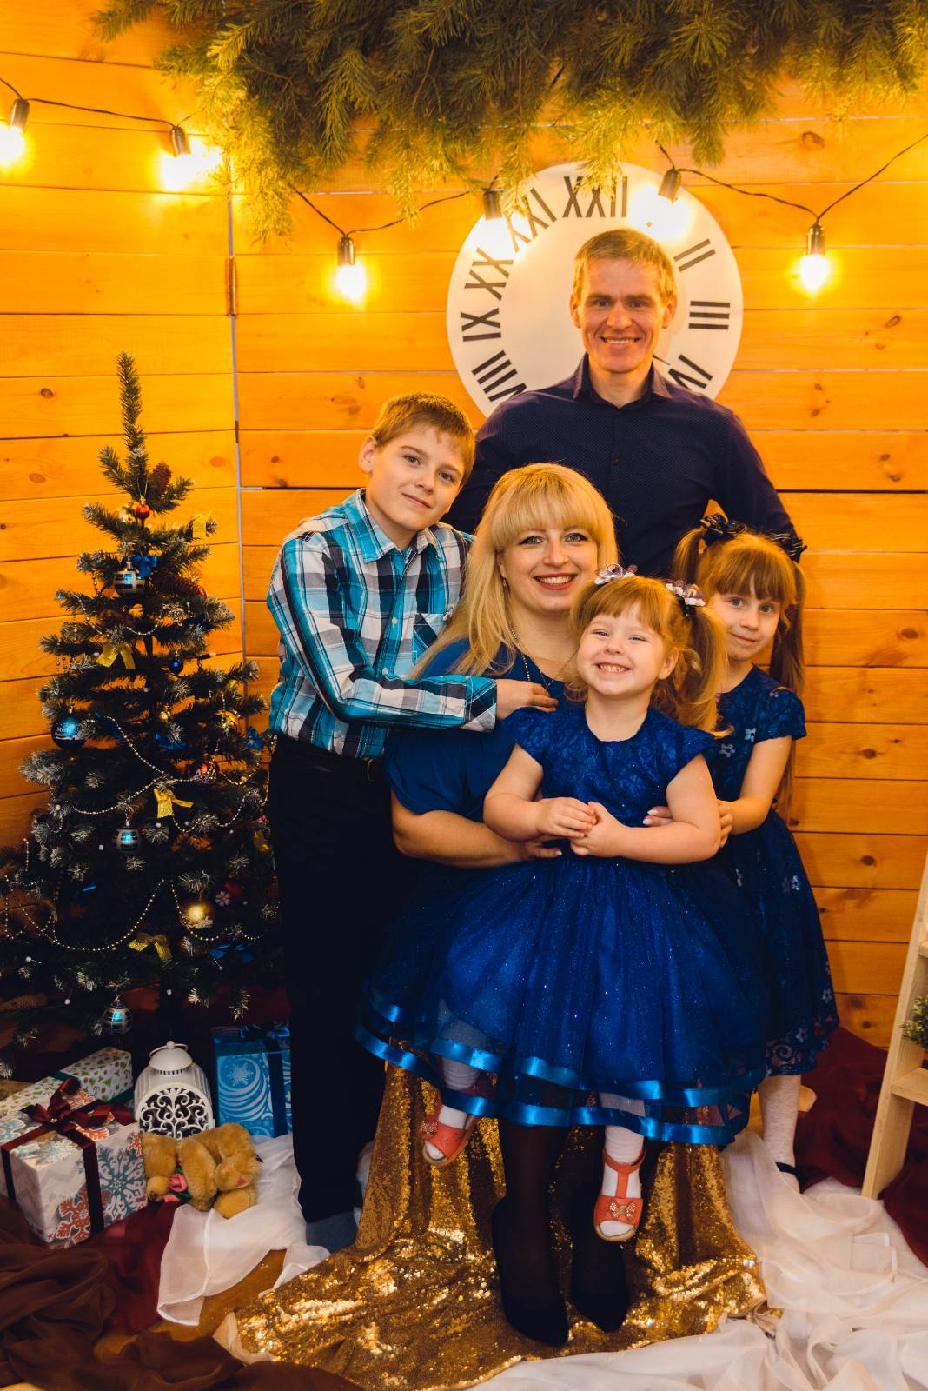
Семья Шкалёвых Витебская область, г. Поставы
Сям’я 2022
года
пяты рэспубліканскі конкурс
Отец – Шкалёв Андрей Владимирович, 1981 г.р.
Мать – Шкалёва Алла Игоревна,1985 г.р.
Дети: Руслан, 2007 г.р.
Виктория, 2012 г. р.
София, 2016 г.р.
Наш девиз –
«Живём, любовь свою храня,
Мы сможем всё – ведь мы семья»
Семейная традиция – «На такие праздники как Новый год, Рождество, Пасха мы только своей семьей собираемся дома. А еще каждый год ездим по городам Беларуси и посещаем памятные места, чтобы привить детям любовь к нашей Родине»

